Slide 1


Étude de l’impact d’une population de méthanogènes sur le climat primitif de Mars
Stage de M1
31/03/25 – 11/07/25
MEYER François-Xavier
Encadrante : BOLMONT Émeline
En collaboration avec : KUZUCAN Asena et SAUTEREY Boris
Observatoire de Genève

Slide 2
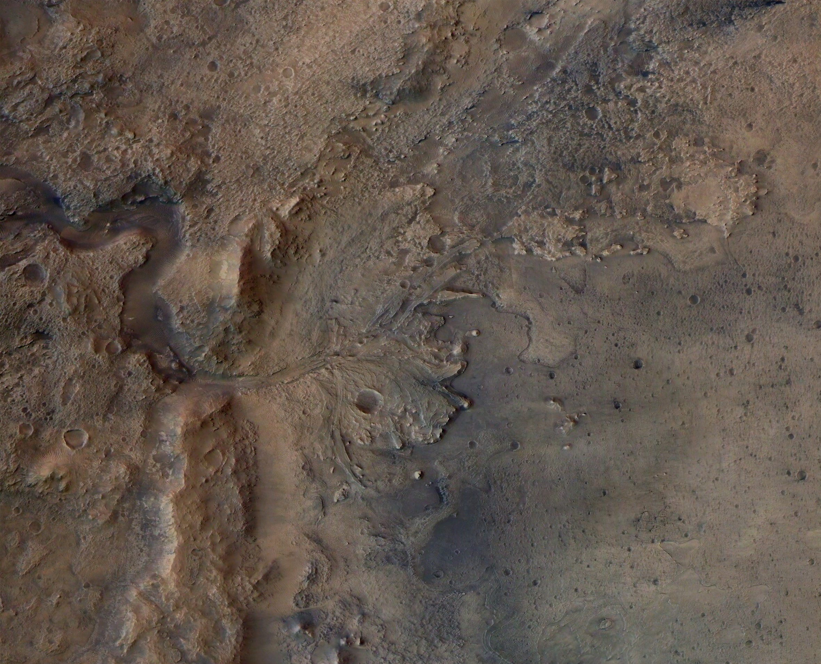
Introduction
Eau sur Mars à la fin du Noachien
Climat chaud : atmosphère de CO₂+H₂
(Turbet & Forget 2021)
Crédits : ESA/DLR/FU-Berlin
Delta du cratère Jezero
Notes:
À la fin du Noachien, il y a environ 3,7 milliards d’années, on trouve des indices géologiques forts de la présence d’eau liquide à la surface de Mars. L’image que vous voyez ici montre le delta du cratère Jezero, où l’on distingue clairement le lit asséché d’une ancienne rivière. Cette rivière se jetait autrefois dans un lac situé à l’intérieur du cratère, ce qui témoigne d’un cycle hydrologique actif à cette époque.
La présence durable d’eau liquide en surface implique nécessairement un climat chaud et une atmosphère dense.
Parmi les hypothèses explorées pour expliquer un tel climat, l’une des plus prometteuses propose une atmosphère composée principalement de dioxyde de carbone (CO₂) et de dihydrogène (H₂). D’après l’article de Turbet et Forget (2021), ce mélange gazeux peut générer un effet de serre suffisant grâce aux interactions collisionnelles entre le H2 et les autres molécules
Ex pour preuve de l’eau liquide:
Réseaux fluviaux
Minéraux hydratés (carbonates, argiles, sulfates,….)
Structures sédimentaires en éventail à l’entrée de certaines vallées (deltas, ex Jezero)
Strates de sédiments

Slide 3
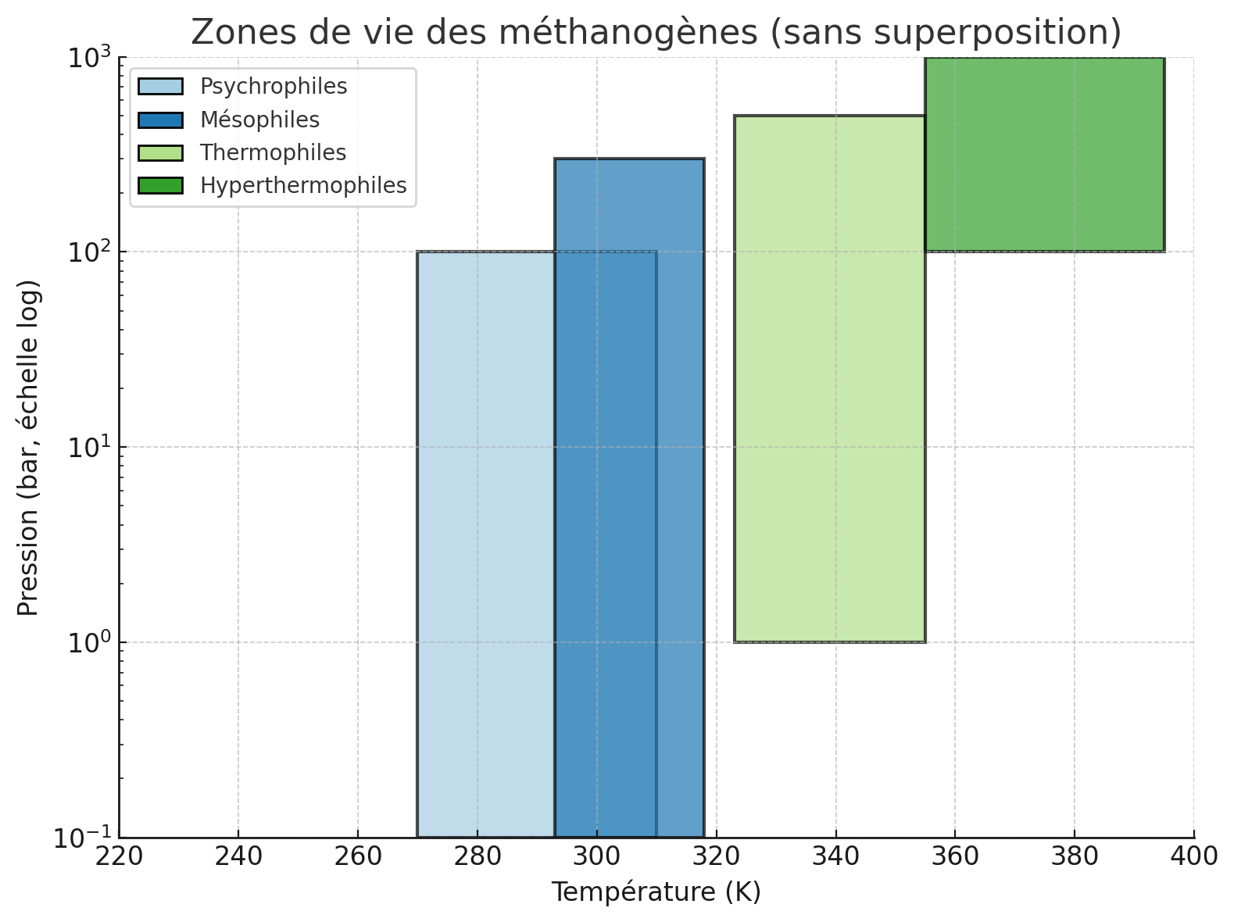
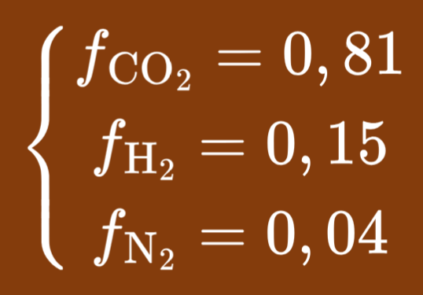
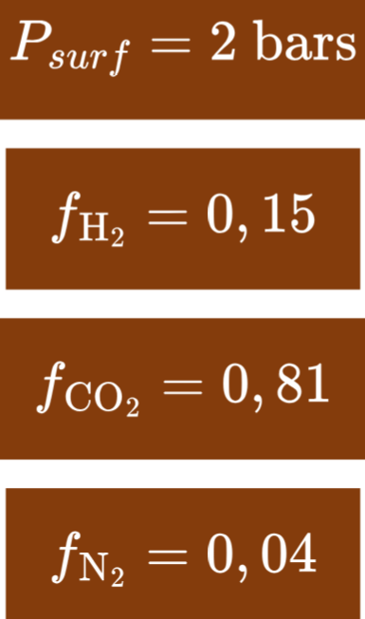
Introduction
Zone de vie principale des méthanogènes
Pression (bars)
Mars dans le Noachien
Température (K)
Objectif
Simuler l’évolution d’une population de méthanogènes sur Mars pour regarder leur impact sur le climat
Notes:
Dans mon étude, j’ai donc utilisé des conditions atmosphériques inspirées de cette hypothèse : une pression à la surface de 2 bars, avec une composition initiale de 81 % de CO₂, 15 % de H₂ et 4 % de N₂.
J’ai augmenté la teneur en N₂ par rapport à Turbet et Forget, afin de permettre le développement d’une biosphère de méthanogènes.
Sur le graphe affiché ici, vous pouvez voir les plages de température et de pression dans lesquelles les différents types de méthanogènes peuvent se développer. Le bandeau rouge qui représente les conditions martiennes simulées à cette époque recouvre bien ces zones, ce qui indique que le développement de méthanogènes était possible sur Mars à la fin du Noachien.
Puis objectif

Slide 4
Plan
Modèle biologique
Modèle climatique 1D
Résultats unidimensionnels
Modèle climatique 3D
Conclusion

Slide 5
Modèle biologique
Modèle climatique 1D
Résultats 1D
Modèle climatique 3D
Conclusion
I. Modèle biologique

Slide 6

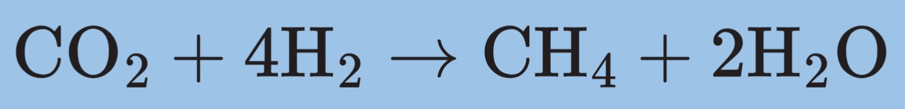

Modèle biologique
Modèle climatique 1D
Résultats 1D
Modèle climatique 3D
Conclusion
Modèle de Sauterey et al. (2022)
Système fermé – 0D
Catabolisme (production d’énergie)
Pas de flux de matière
↝
[ ] ↝
Anabolisme (production de biomasse)
Eau
Notes:
Comparer avec Boris, dire qu’on a changé et qu’on est passé dans l’eau : c’est aquatique (kuzucan et al in prep)

Slide 7
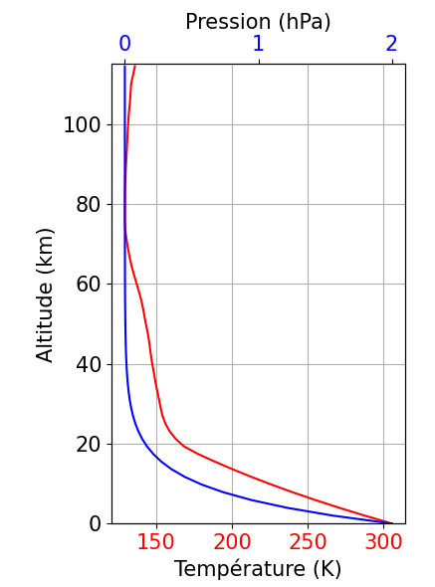
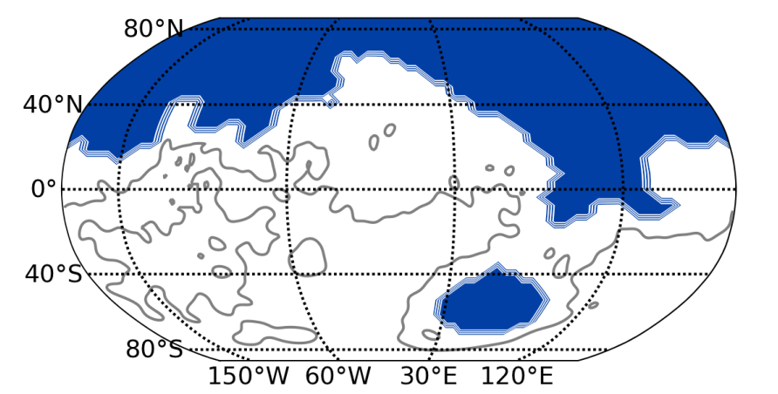
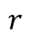
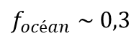
Modèle biologique
Modèle climatique 1D
Résultats 1D
Modèle climatique 3D
Conclusion
(K)
Modèle d’écosystème planétaire
(bars)
Atmosphère
Flux dans l’atmosphère :
Photodissociation + échappement atmosphérique
(Zahnle & Kasting)
Échappement atmosphérique H₂
Photodissociation
CH₄
H₂
Variation de n(H₂), n(CH₄), n(CO₂) et n(N₂)
Flux à l’interface :
Modèle de la couche limite stagnante
(Karecha et al. 2005)
Flux à l’interface
Méthanogènes
$$r$$
Variable
Variation de [H₂], [CH₄], [CO₂] et [N₂]
Turbet & Forget (2021)
Océan
$$f_{océan} \sim 0,3$$

Slide 8
Modèle biologique
Modèle climatique 1D
Résultats 1D
Modèle climatique 3D
Conclusion
II. Modèle climatique 1D
Notes:
Le 1D c’est juste pour avoir des tendances, un comportement global.
Pas précis, mais rapide
Parler des ÉTUDES DE SENSIBILITÉ !!!!

Slide 9

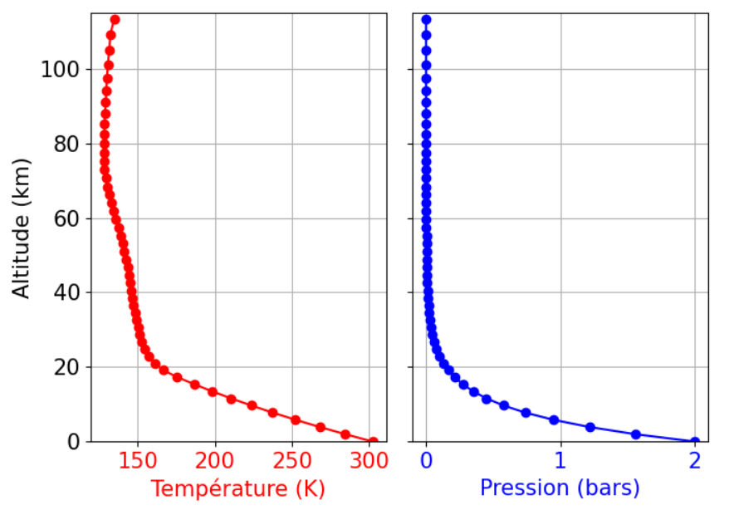
Modèle biologique
Modèle climatique 1D
Résultats 1D
Modèle climatique 3D
Conclusion
Exo_k
Profils atmosphériques
Leconte (2020)
Paramètres
Rayleigh | ✓
Convection | ✓
Transport par convection | ✓
Diffusion | ✓
Condensation | ✗
Pluie | ✗
Poussière | ✗
Vapeur d’eau | ✗
Nuages | ✗
Notes:
Attention à ne pas prendre trop qualitativement les résultats en compte car h2o important

Slide 10

Modèle biologique
Modèle climatique 1D
Résultats 1D
Modèle climatique 3D
Conclusion
Couplage avec le modèle biologique
Paramètres initiaux :
P = 2bars | f(CO2)=0,81
f(H2)=0,15 | f(CH4)=0
f(N2)=0,04
Modèle biologique Évolution de la composition de l’atmosphère et de l’océan simultanément
Modèle climatique 1D :
Exo_k (premier équilibre)
P, T
f(CO2), f(H2), f(CH4), f(N2)
Sinon
Si f(CH4) > seuil
Modèle climatique 1D :
Exo_k (nouvel équilibre atmosphérique)
Sortie quand $T_{surf}<T_{fus}$
Notes:
(Dire que ça fonctionne tout seul)
Dire que les cellules évoluent aussi

Slide 11
Modèle biologique
Modèle climatique 1D
Résultats 1D
Modèle climatique 3D
Conclusion
III. Résultats 1D

Slide 12
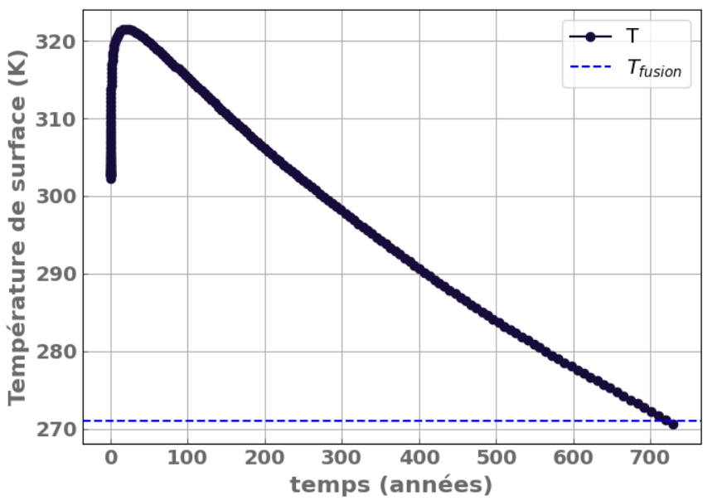
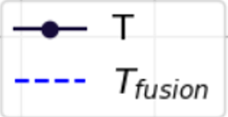
Modèle biologique
Modèle climatique 1D
Résultats 1D
Modèle climatique 3D
Conclusion
Température et nombre de cellules
Effet de serre du méthane
Température de surface
Baisse des CIA du H₂
Notes:
On tient compte des CIA de H2 avec toutes les molécules, y compris lui-même, mais avec CO2 c’est le plus important !

Slide 13
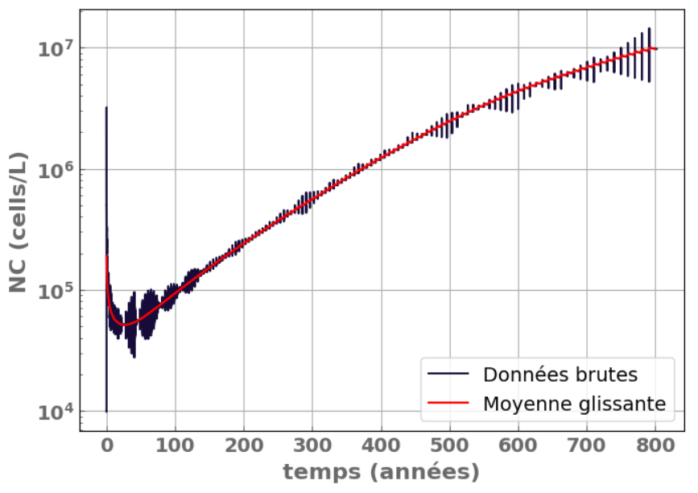
Modèle biologique
Modèle climatique 1D
Résultats 1D
Modèle climatique 3D
Conclusion
Température et nombre de cellules
Concentration de cellules

Slide 14
Modèle biologique
Modèle climatique 1D
Résultats 1D
Modèle climatique 3D
Conclusion
IV. Modèle climatique 3D
Notes:
Pourquoi le 3D ?
Conditions spatiales différentes
Effets de ralentissement du refroidissement
Plus d’effets physiques pris en compte

Slide 15
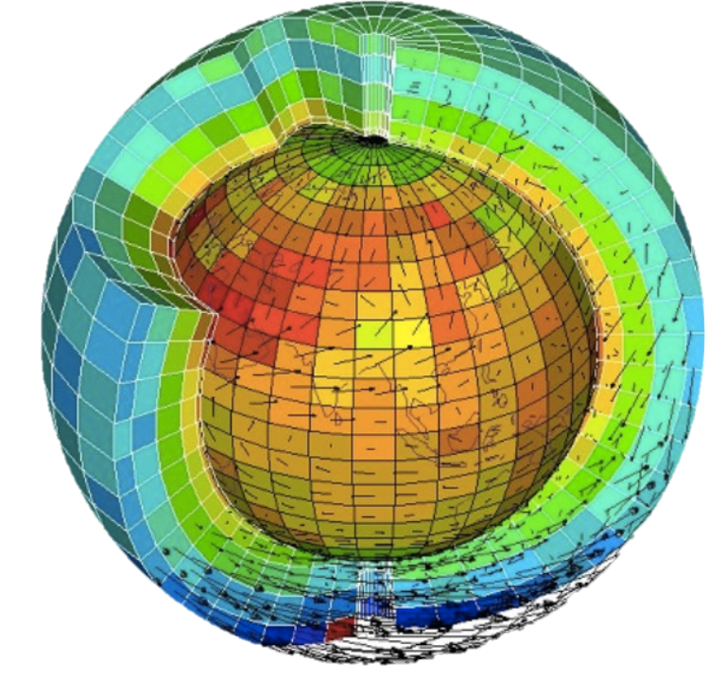
Modèle biologique
Modèle climatique 1D
Résultats 1D
Modèle climatique 3D
Conclusion
Generic-PCM
Generic Planetary Climate Model
Développé au LMD
Dynamique : résout les équations de la météorologie
Physique : transfert radiatif, turbulence, cycle de l’eau, de la poussière, …
Coût de calcul élevé : 30 ans de simulation ≈ 10 jours de calcul
Crédits : https://lmdz-forge.lmd.jussieu.fr/mediawiki/Planets/index.php/Overview_of_the_Generic_PCM

Slide 16

Modèle biologique
Modèle climatique 1D
Résultats 1D
Modèle climatique 3D
Conclusion
Couplage avec le modèle biologique
Paramètres initiaux :
P = 2bars | f(CO2)=0,81
f(H2)=0,15 | f(CH4)=0
f(N2)=0,04
Modèle climatique 3D :
GCM (premier équilibre)
P, T
Modèle biologique Évolution de la composition de l’atmosphère et de l’océan en chaque point de l’océan, de façon indépendante
Sinon
Si f(CH4) > seuil
Mixer l’atmosphère
f(CO2), f(H2),
f(CH4), f(N2)
P, T
Modèle climatique 3D :
GCM (nouvel équilibre atmosphérique)
Créer les tables d’absorption spécifiques à la composition atmosphérique
Sortie quand $T_{surf}<T_{fus}$
Notes:
Mixer l’atmosphère -> Homogénéisation spatiale

Slide 17

Modèle biologique
Modèle climatique 1D
Résultats 1D
Modèle climatique 3D
Conclusion
Conclusion du stage
Résultats du couplage 1D cohérents mais à améliorer
Refroidissement de Mars comme dans Sauterey et al. (2022)
Échelles de temps différentes : ${10}^{5}$ ans pour Sauterey et al., ${10}^{3}$ ans dans mon cas
Mon travail en bref
Complexification du modèle biologique créé par B. Sauterey et adaptation de ce dernier à un cas atmosphérique 1D
Couplage d’un modèle écologique et d’un modèle climatique 1D → rétroaction bioclimatique
Études de sensibilité en 1D
Couplage en 3D → codé mais pas encore lancé

Slide 18
Modèle biologique
Modèle climatique 1D
Résultats 1D
Modèle climatique 3D
Conclusion
Conclusion du stage
Merci pour votre attention
Mon travail en bref
Complexification du modèle biologique créé par B. Sauterey et adaptation de ce dernier à un cas atmosphérique 1D
Couplage d’un modèle écologique et d’un modèle climatique 1D → rétroaction bioclimatique
Études de sensibilité en 1D
Couplage en 3D → codé mais pas encore lancé

Slide 19
Modèle biologique
Modèle climatique 1D
Résultats 1D
Modèle climatique 3D
Conclusion
Futurs travaux
Lancer le couplage en 3D
Réduire les instabilités
Meilleur modèle d’océan, avec prise en compte de plusieurs couches, un modèle de convection et de diffusion des espèces et des cellules.
Interactions entre les différentes cellules du G-PCM

Slide 20
Annexes
Chronologie du stage
Modèle écologique : fonctionnement
Flux
Comparaison avec l’étude de Sauterey et al. (2022)
Résultats du modèle biologique
Spectres créés par Exok
Température en fonction de la fraction en CH4 en 1D
Résultats du couplage
Sensibilité des résultats 1D
G-PCM
Relief de Mars
État initial prébiotique
Forçage radiatif des nuages

Slide 21
Chronologie du stage
Prise en main du GCM + Bibliographie
Modèle biologique + intégration à pas de temps adaptatifs
Ajout de la colonne atmosphérique
Flux (interface + atmosphère)
Grille 3D de concentrations dans l’océan
Couplage 1D + codes pour le couplage 3D
Nouvelle méthode d’intégration, plus de grille de concentrations
Réduction des instabilités

Slide 22

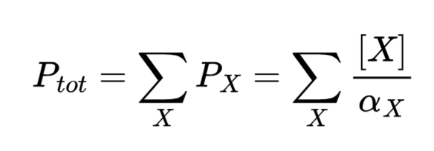
Modèle biologique : fonctionnement
Système fermé – 0D
Équilibre de Henry
Gaz
Pas de flux de matière
Catabolisme (production d’énergie)
↝
[ ] ↝
Eau
Anabolisme (production de biomasse)
« Brique moyenne » de la biomasse
Notes:
N2 dans l’atmosphère sert de réservoir (pour permettre aux cellules de le consommer) et pour garder une concentration constante
Méthanogènes : cellules procaryotes du groupe des Archées

Slide 23
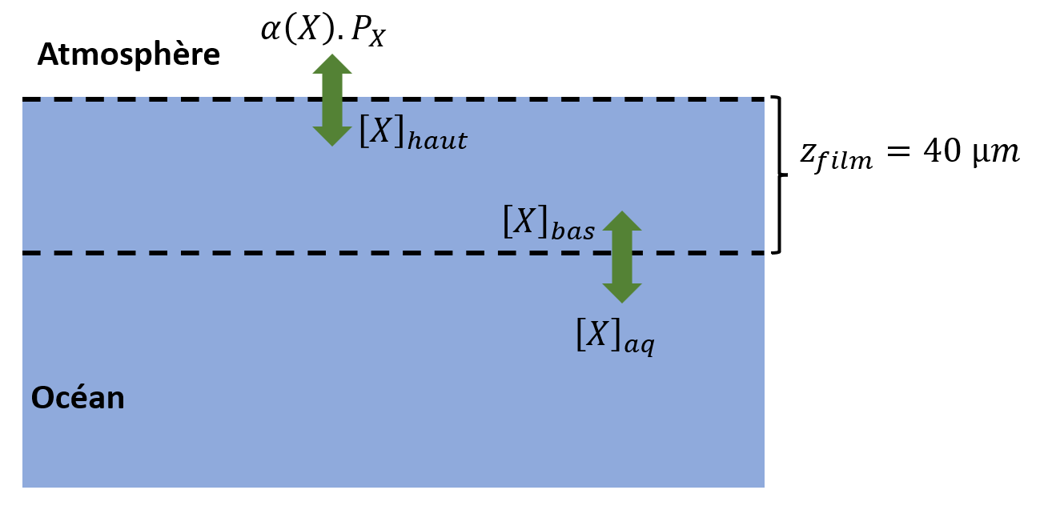
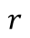
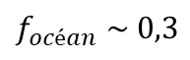
Flux : flux à l’interface
(K)
(bars)
Flux à l’interface :
Modèle de la couche limite stagnante
(Karecha et al. 2005)
Atmosphère
Échappement atmosphérique H₂
Photodissociation
CH₄
H₂
Variation de n(H₂), n(CH₄), n(CO₂) et n(N₂)
Flux à l’interface
Méthanogènes
$$r$$
Variable
Variation de [H₂], [CH₄], [CO₂] et [N₂]
Océan
$$f_{océan} \sim 0,3$$
Notes:
Vitesse piston = vitesse à laquelle un gaz dissous sortira de la colonne d'eau par l'action d'un piston s'élevant à une vitesse constante.

Slide 24
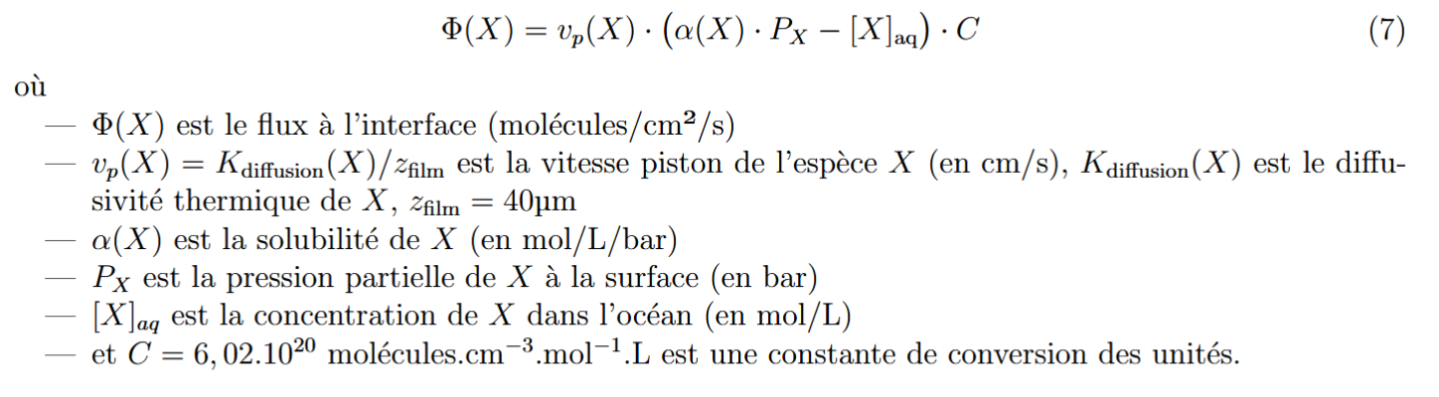
Flux : flux à l’interface
(Karecha et al. 2005)
Notes:
Vitesse piston = vitesse à laquelle un gaz dissous sortira de la colonne d'eau par l'action d'un piston s'élevant à une vitesse constante.

Slide 25
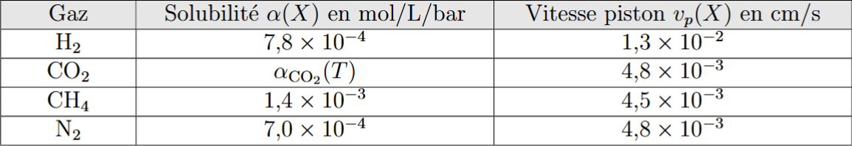
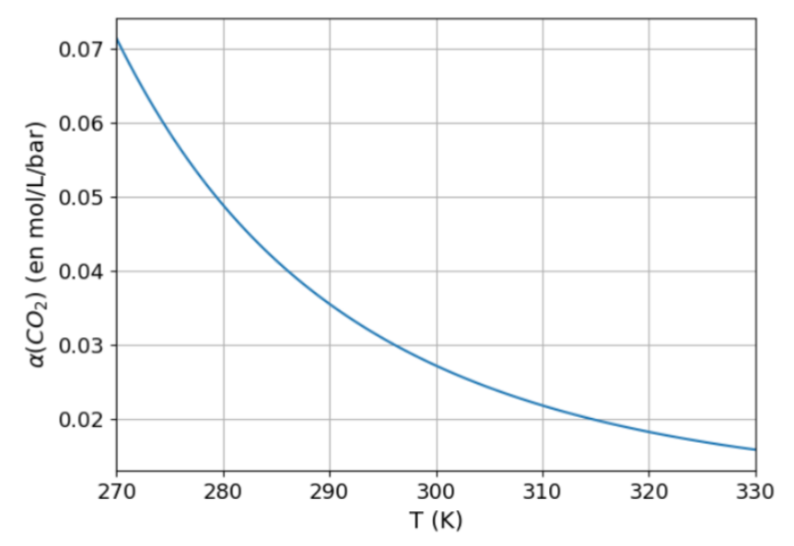
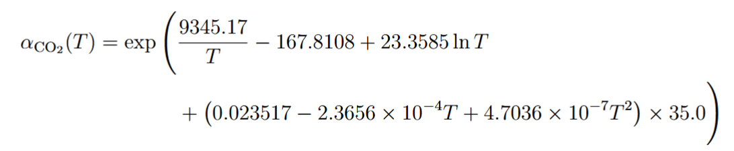
Flux : flux à l’interface
Solubilité du CO₂
(Karecha et al. 2005)
Notes:
Vitesse piston = vitesse à laquelle un gaz dissous sortira de la colonne d'eau par l'action d'un piston s'élevant à une vitesse constante.

Slide 26
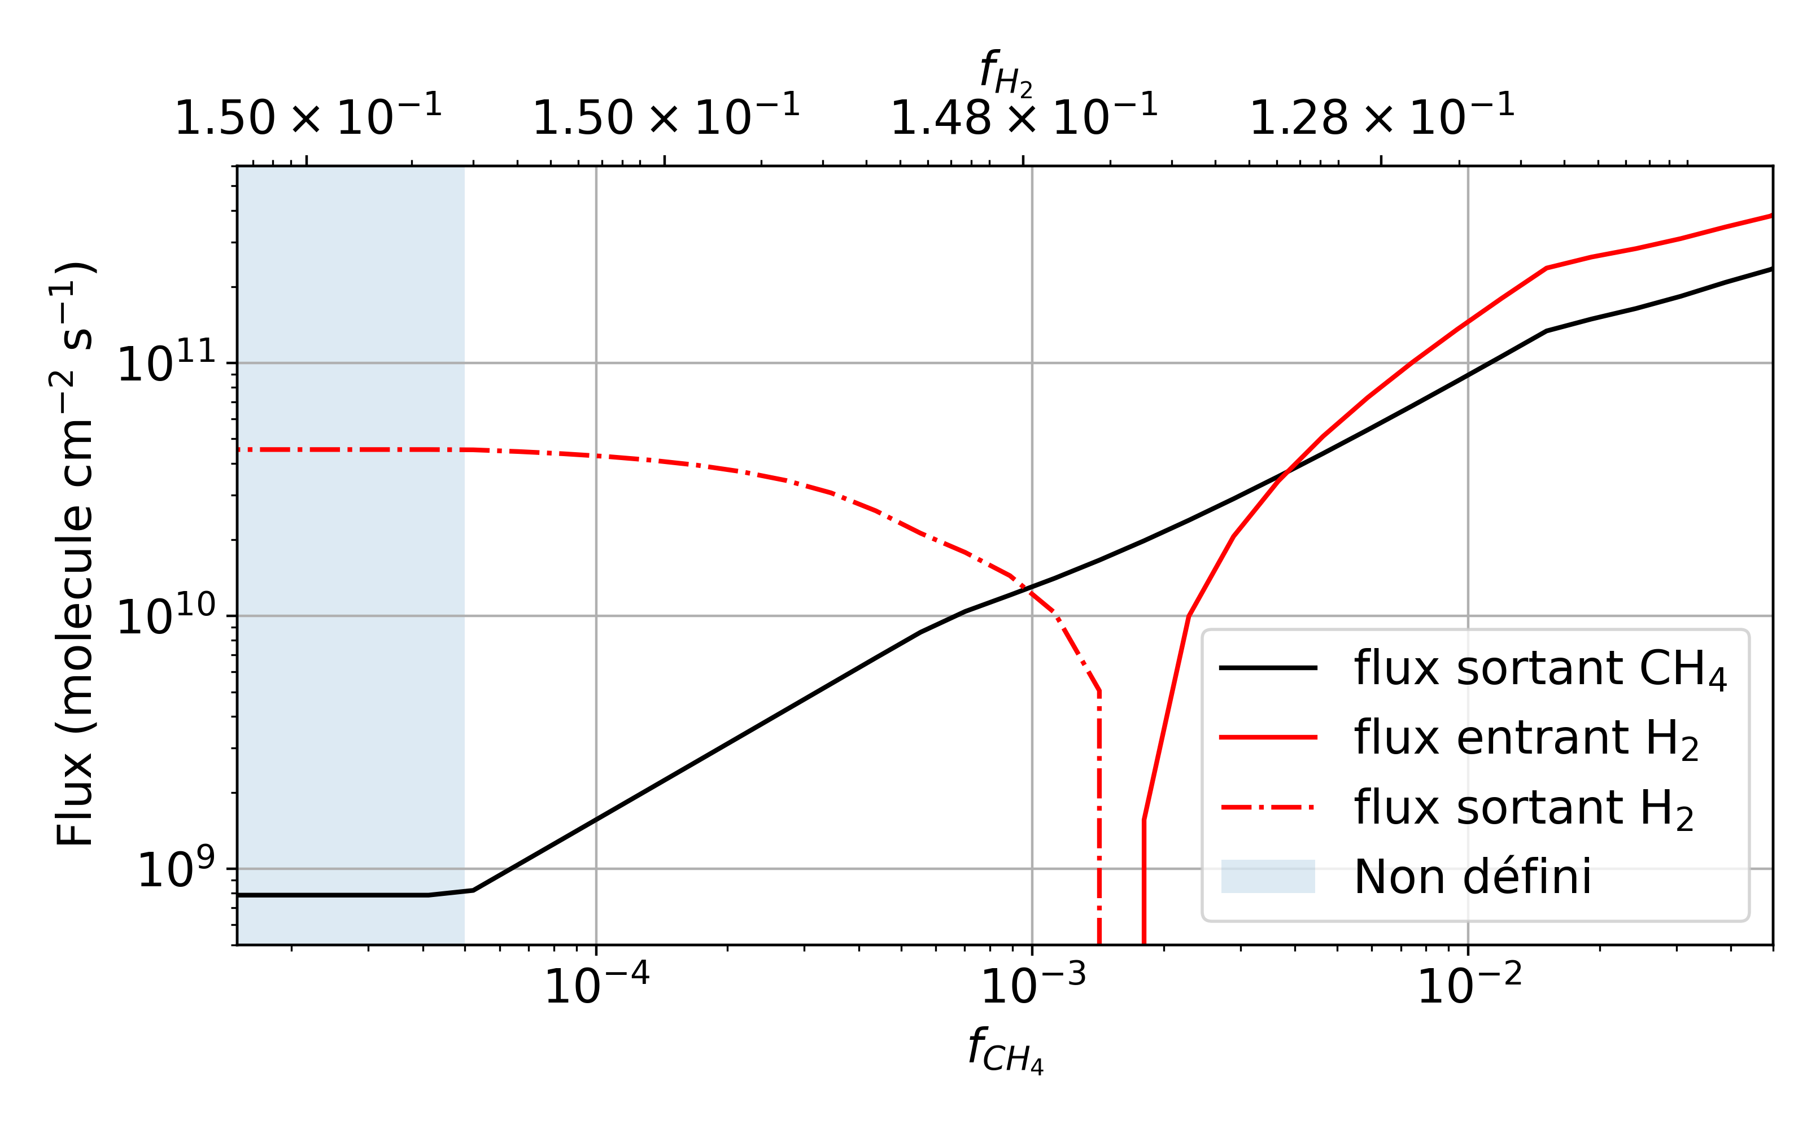
Flux : flux dans l’atmosphère
(K)
(bars)
Flux dans l’atmosphère :
Photodissociation + échappement atmosphérique
(Zahnle & Kasting)
Atmosphère
Échappement atmosphérique H₂
Photodissociation
CH₄
H₂
Variation de n(H₂), n(CH₄), n(CO₂) et n(N₂)
Flux à l’interface
Méthanogènes
$$r$$
Variable
Crédits : B. Sauterey
Variation de [H₂], [CH₄], [CO₂] et [N₂]
Océan
$$f_{océan} \sim 0,3$$
Notes:
Photodissociation : CH4 -> CHx° + H° (° = radicaux), puis 2H° -> H2

Slide 27
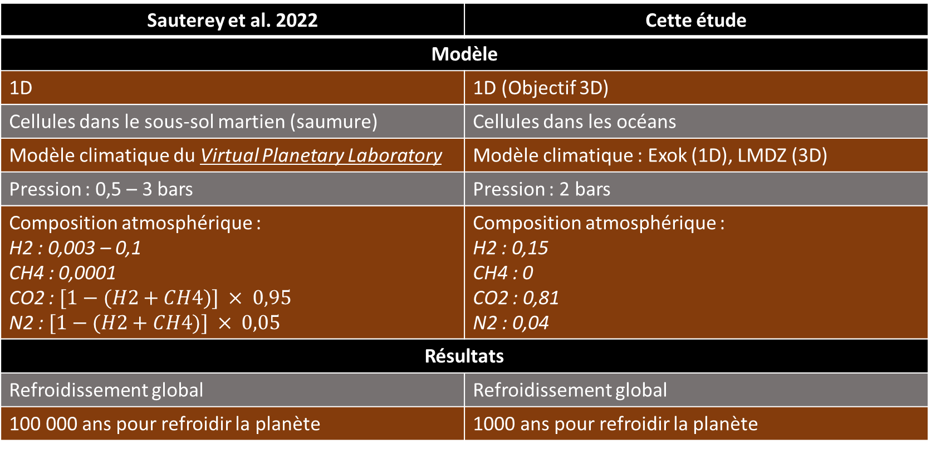
Comparaison avec Sauterey et al.
Sauterey et al. 2022 | Cette étude
Modèle
1D | 1D (Objectif 3D)
Cellules dans le sous-sol martien (saumure) | Cellules dans les océans
Modèle climatique du Virtual Planetary Laboratory | Modèle climatique : Exok (1D), LMDZ (3D)
Pression : 0,5 – 3 bars | Pression : 2 bars
Composition atmosphérique : H2 : 0,003 – 0,1 CH4 : 0,0001 CO2 : $[1−(H2+CH4)] × 0,95$ N2 : $[1−(H2+CH4)] × 0,05$ | Composition atmosphérique : H2 : 0,15 CH4 : 0 CO2 : 0,81 N2 : 0,04
Résultats
Refroidissement global | Refroidissement global
100 000 ans pour refroidir la planète | 1000 ans pour refroidir la planète

Slide 28
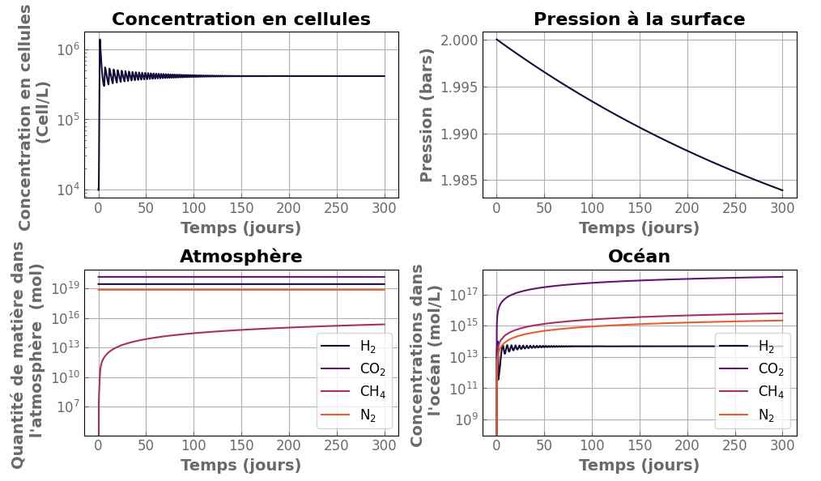
Résultats du modèle biologique

Slide 29
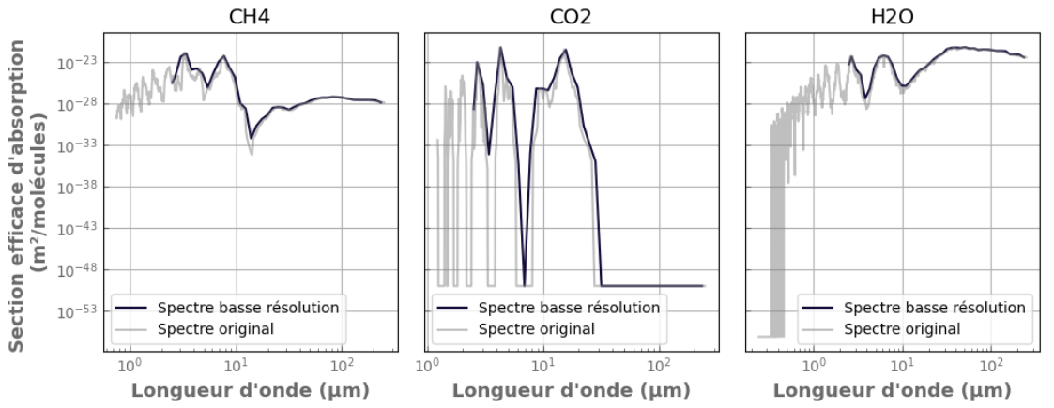
Spectres créés par Exok
Table d’absorption tirées de HITRAN

Slide 30
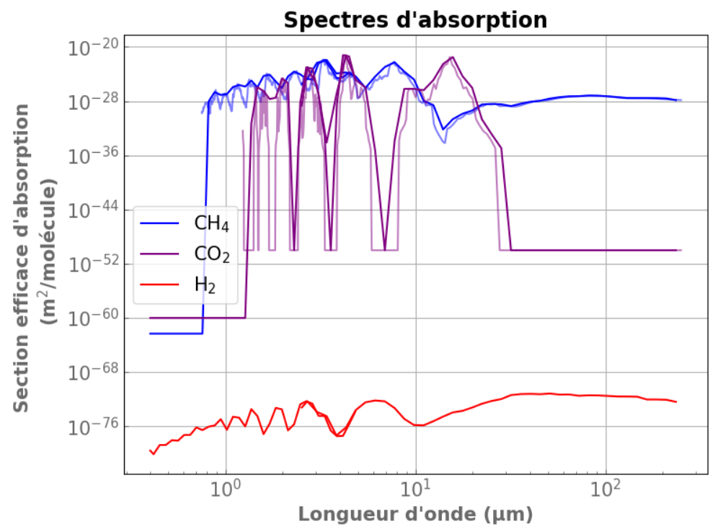
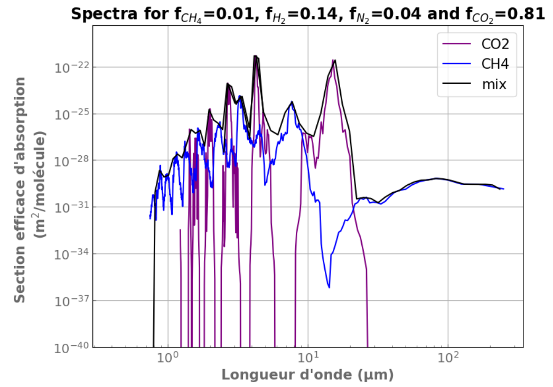
Spectres créés par Exok

Slide 31
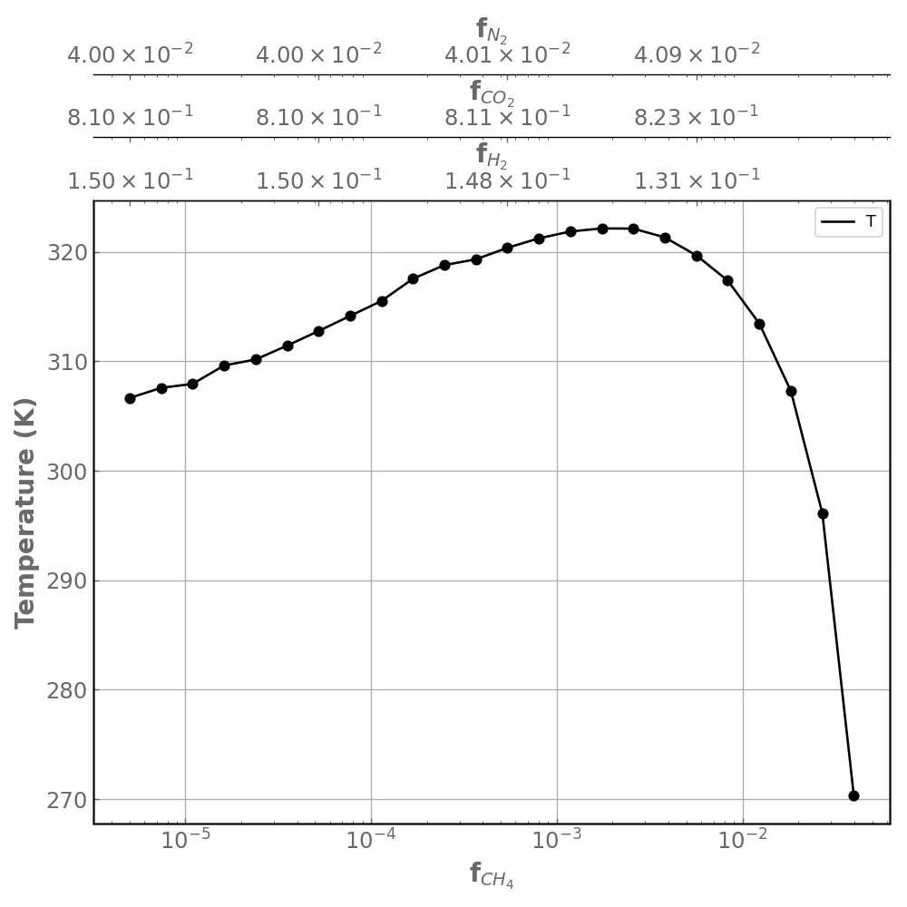
Température en fonction de la fraction de méthane (1D)
Température de surface en fonction de la composition de l’atmosphère
Modèle 1D (Exo_k)

Slide 32
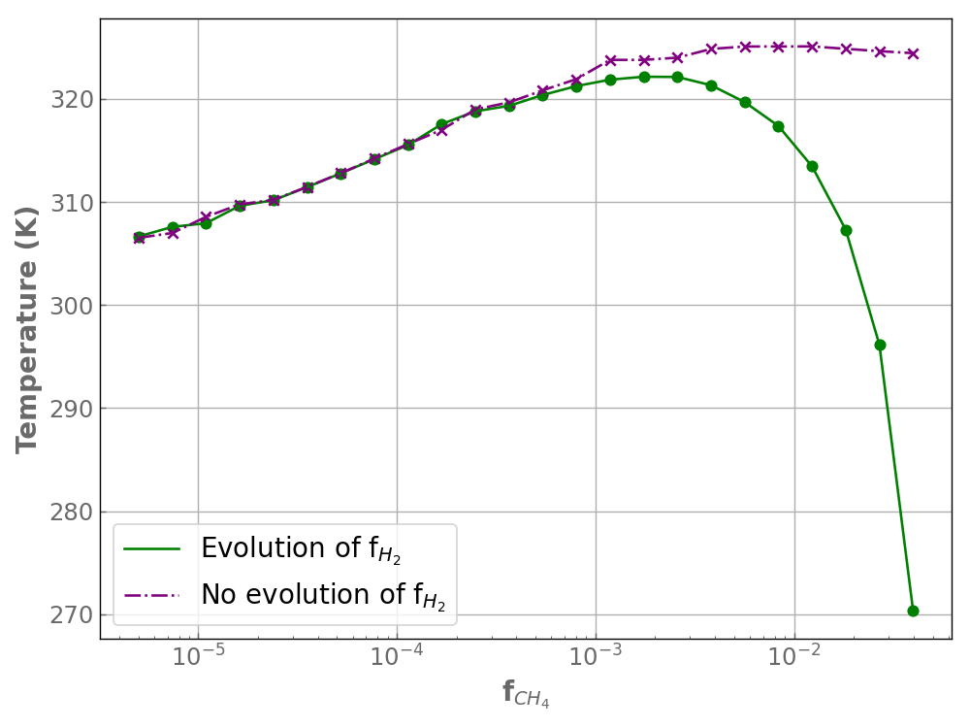
Température en fonction de la fraction de méthane (1D)
Température de surface en fonction de la composition de l’atmosphère avec ou sans consommation de H₂
Modèle 1D (Exo_k)

Slide 33
Résultats du couplage 1D
Température de surface
Concentration de cellules
Effet de serre du méthane
Baisse des CIA du H₂

Slide 34
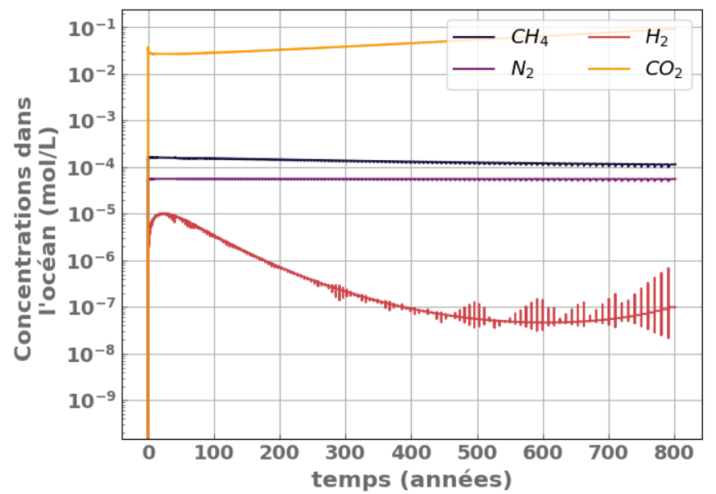
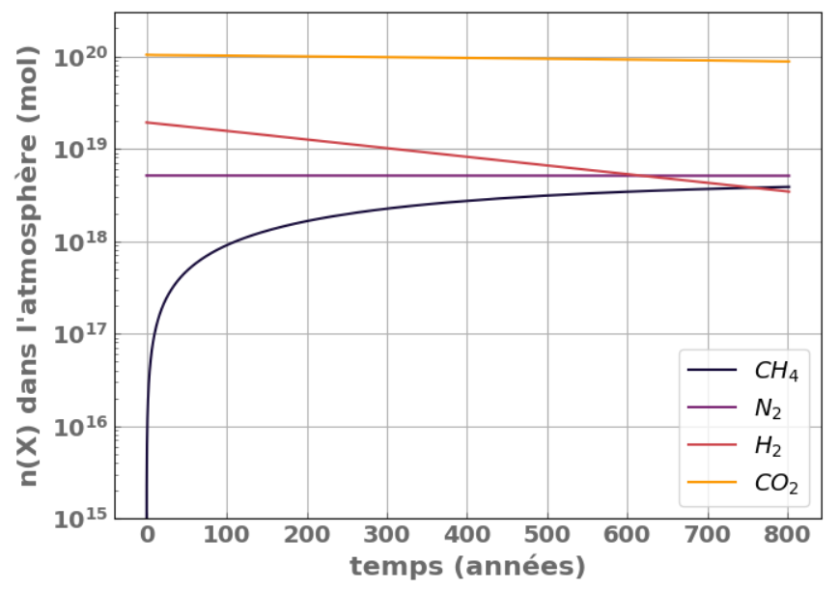
Résultats du couplage 1D
Concentrations dans l’océan
Quantités de matière dans l’atmosphère

Slide 35
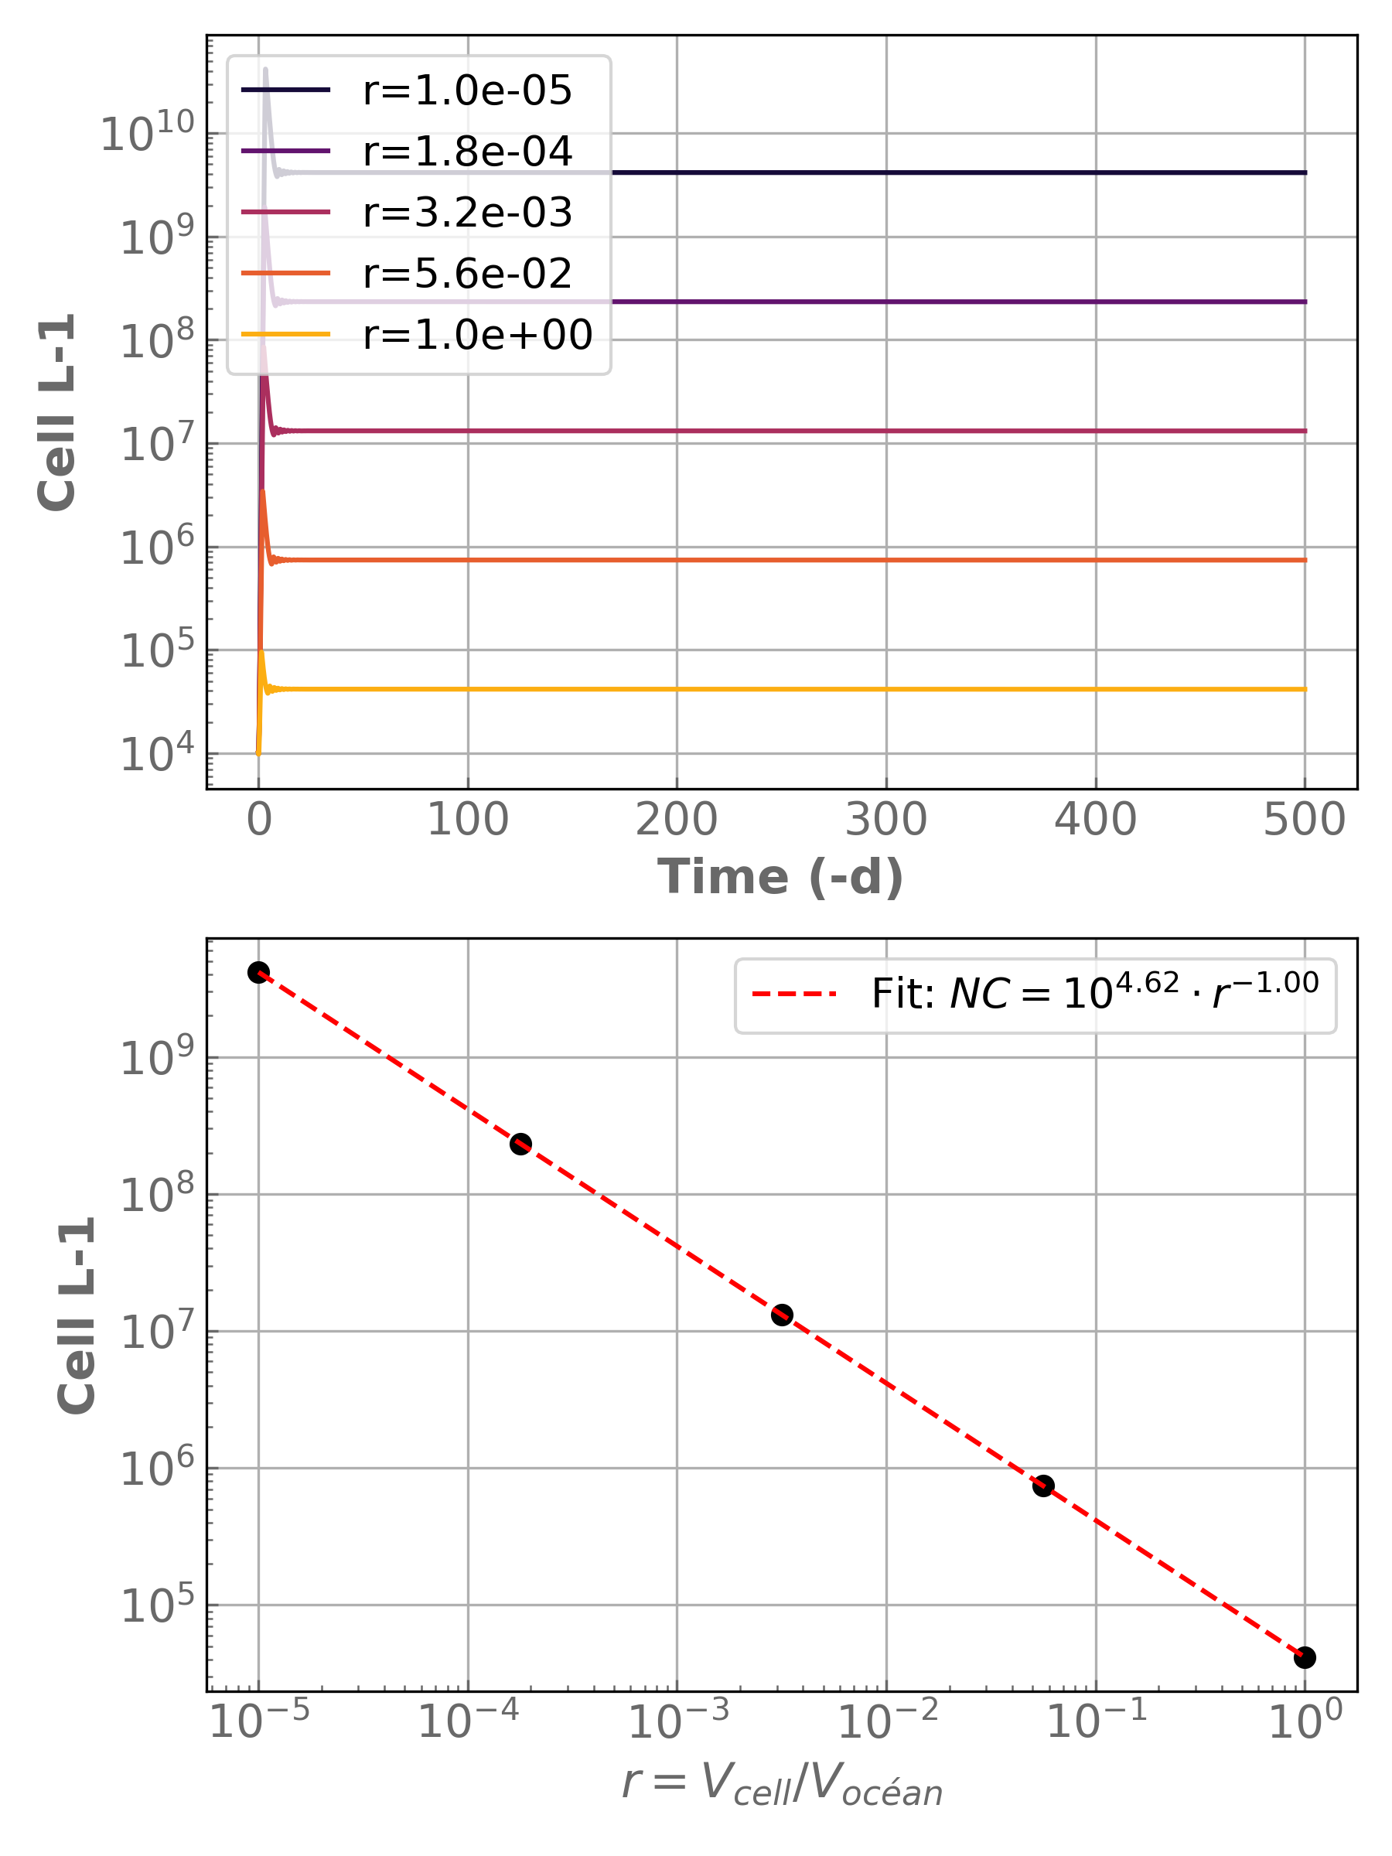
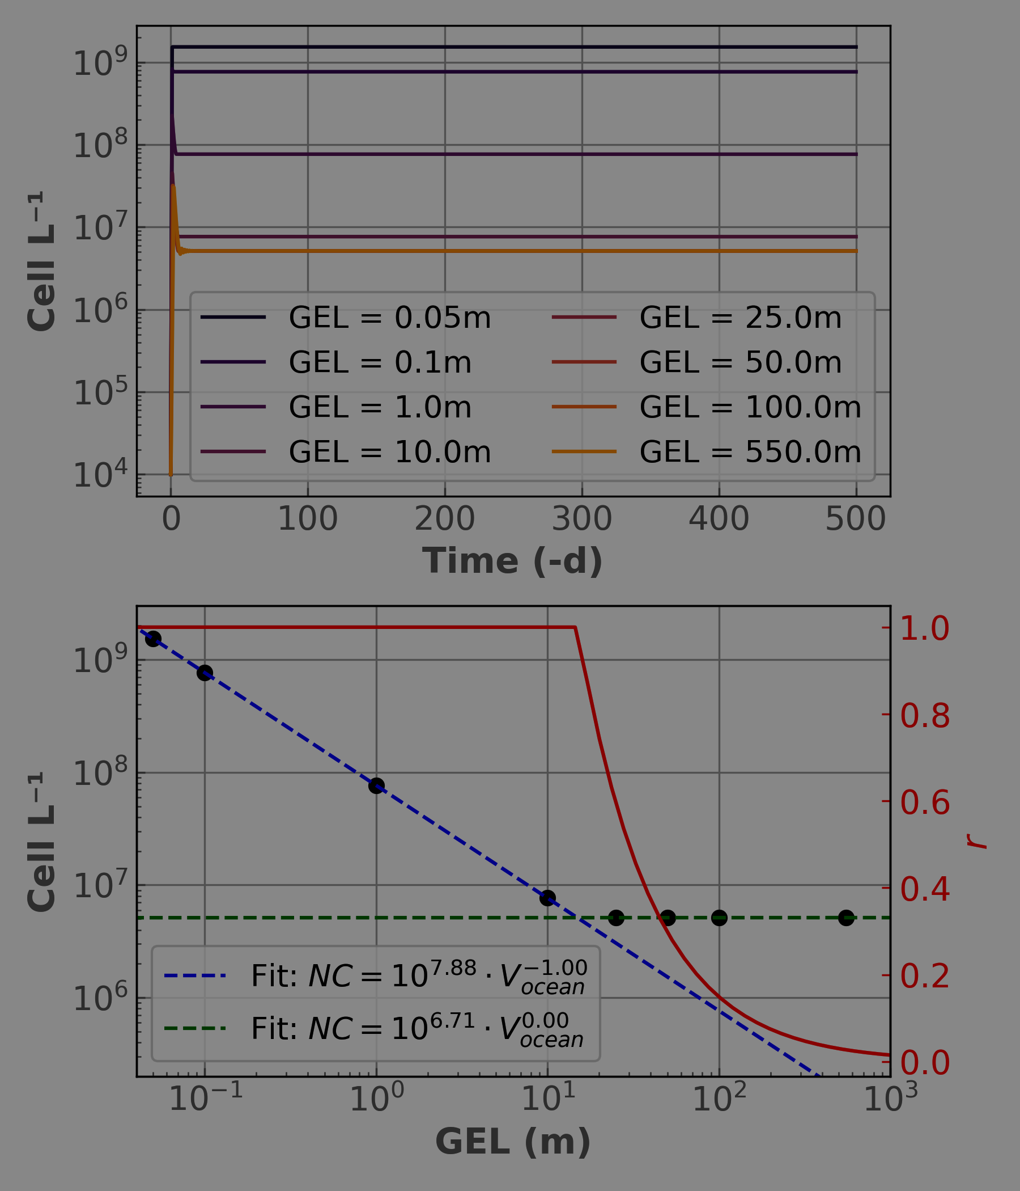
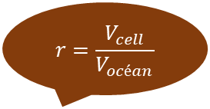
Étude de sensibilité : r et $V_{océan}$
$$r=\frac{V_{cell}}{V_{océan}}$$
Dépendance en r

Slide 36
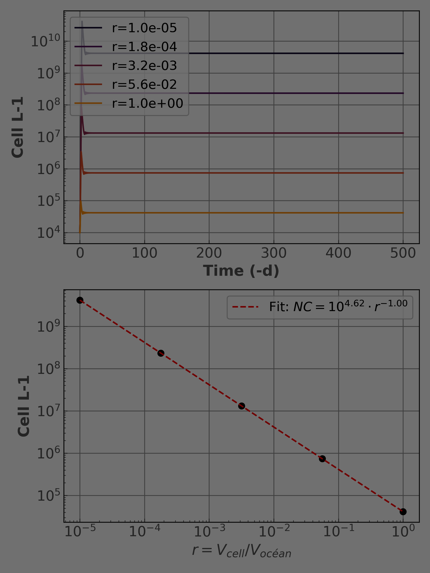
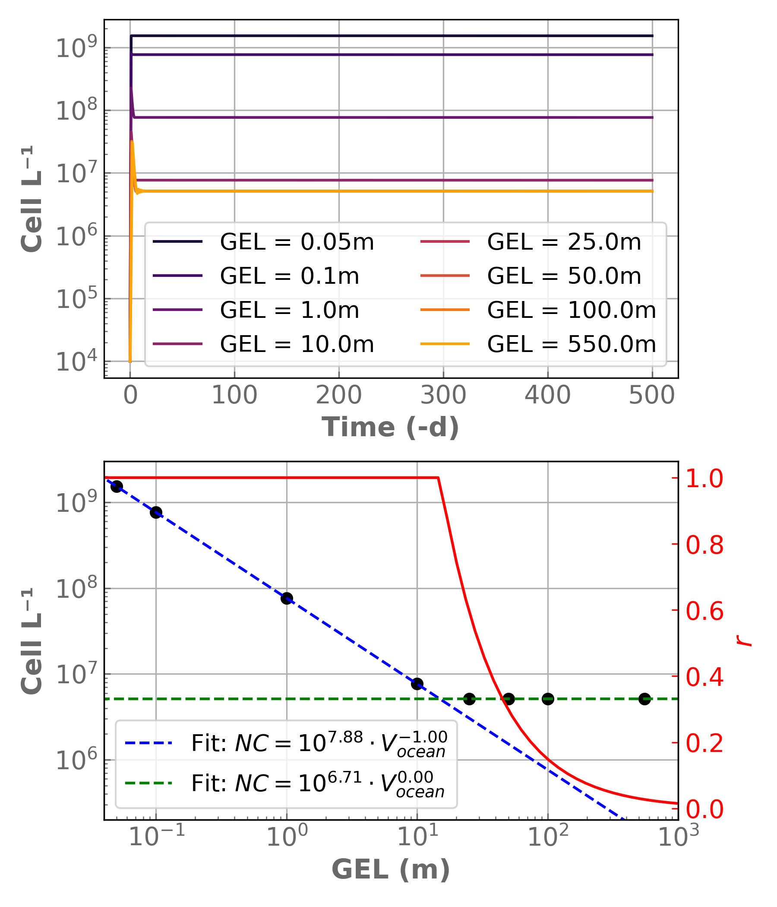

Étude de sensibilité : r et $V_{océan}$
GEL : couche équivalente globale (hauteur de l’eau si toute l’eau de Mars était répandue sur la surface de la planète)
Dépendance en $V_{océan}$

Slide 37
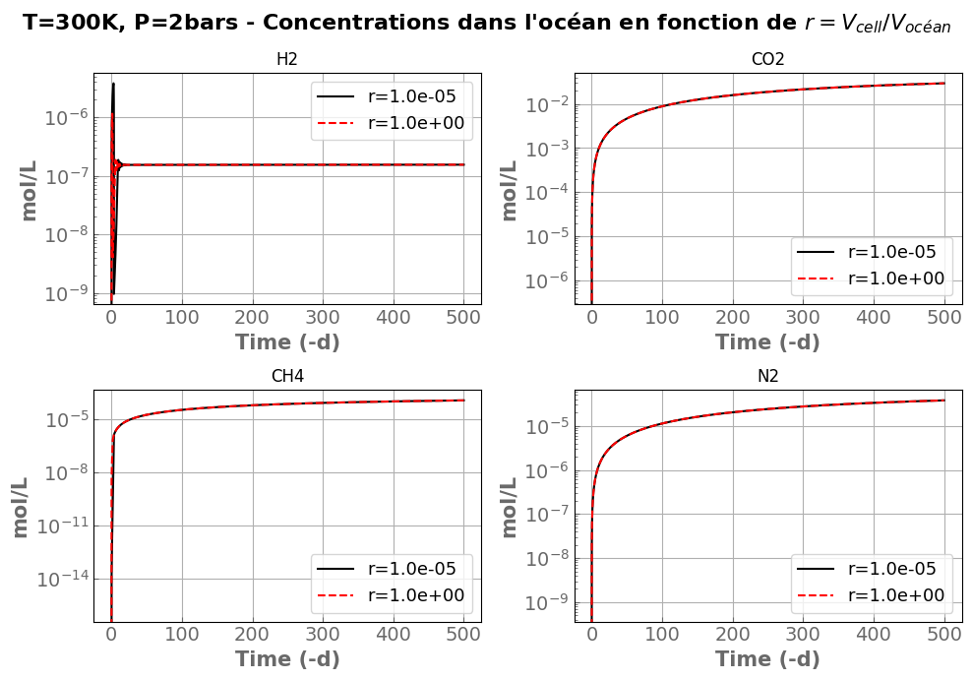
Étude de sensibilité : r et $V_{océan}$

Slide 38
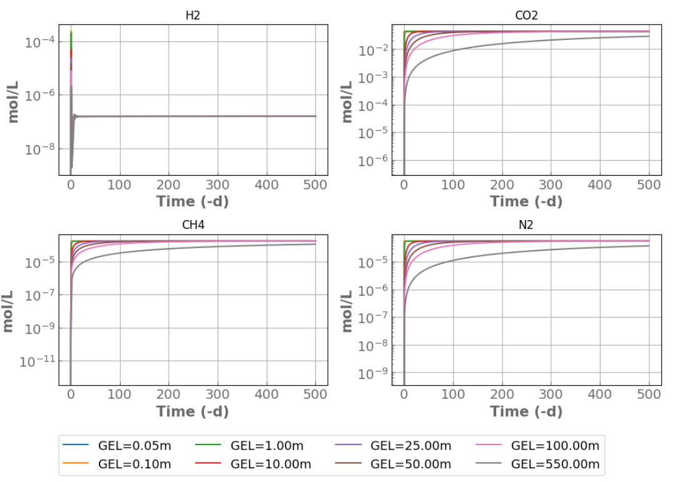
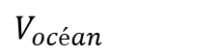
Étude de sensibilité : r et $V_{océan}$
$$V_{océan}$$

Slide 39
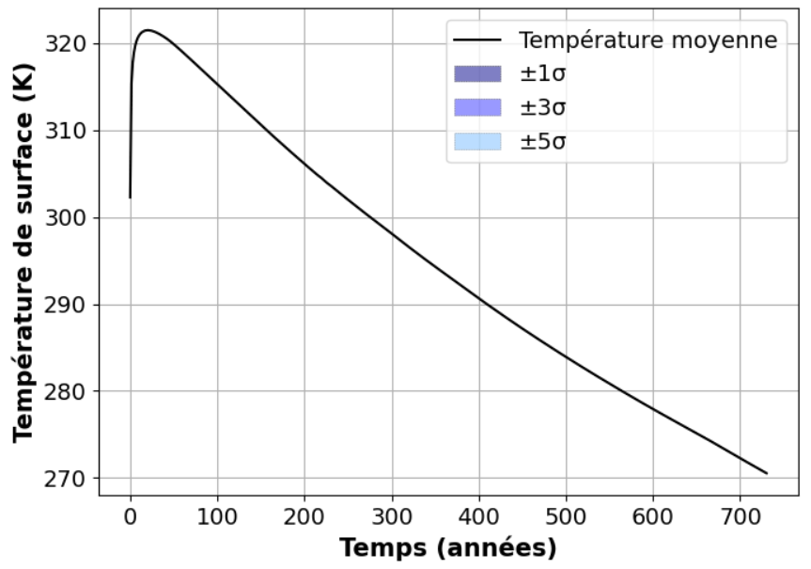
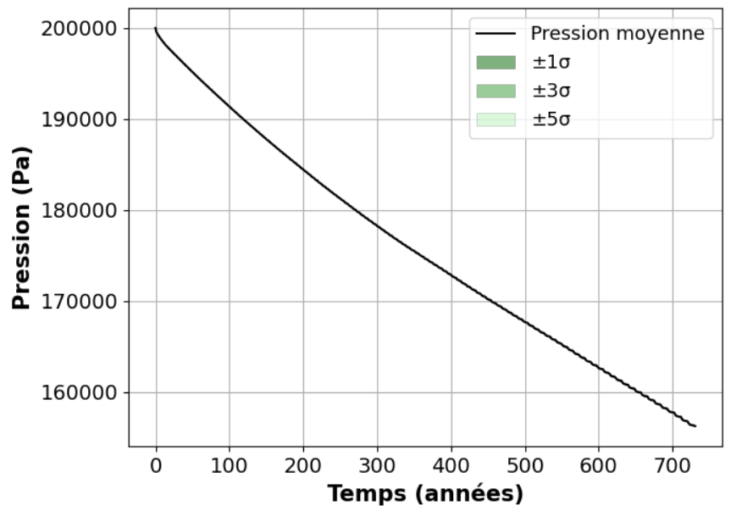
Étude de sensibilité : r

Slide 40
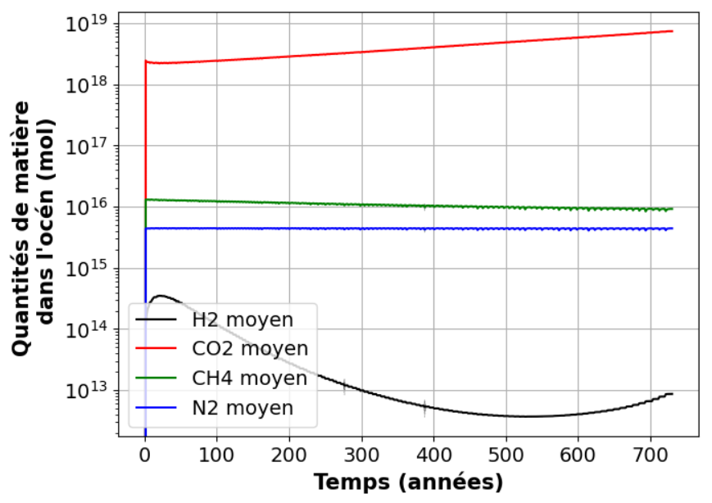
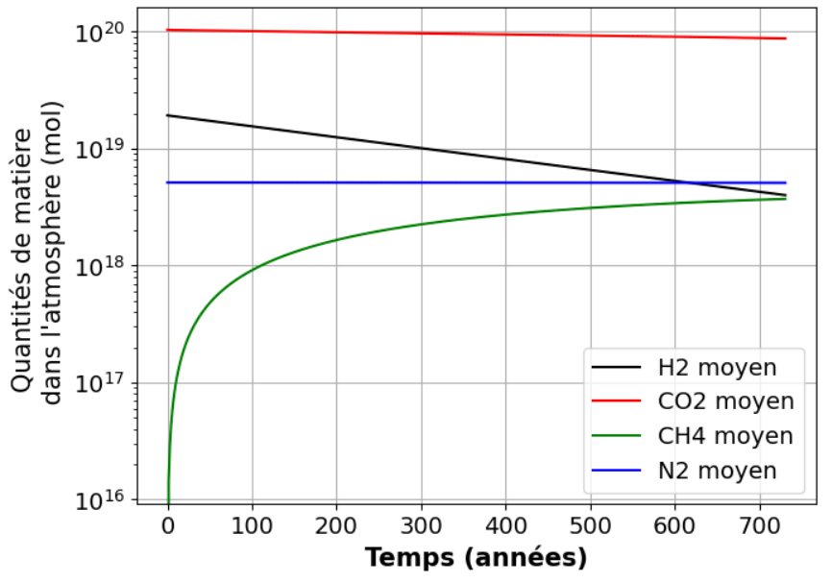
Étude de sensibilité : r

Slide 41
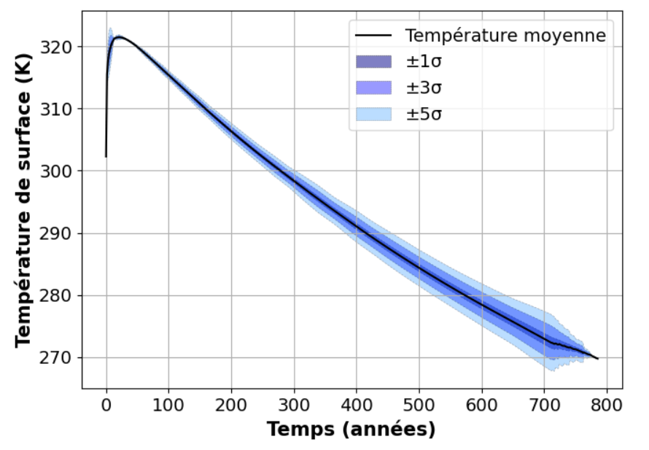
Étude de sensibilité : nombre d’appel au modèle climatique
Dépendance de la température en fonction de la fréquence d’appel au modèle climatique
(176 points entre 50 et 250 appels)

Slide 42
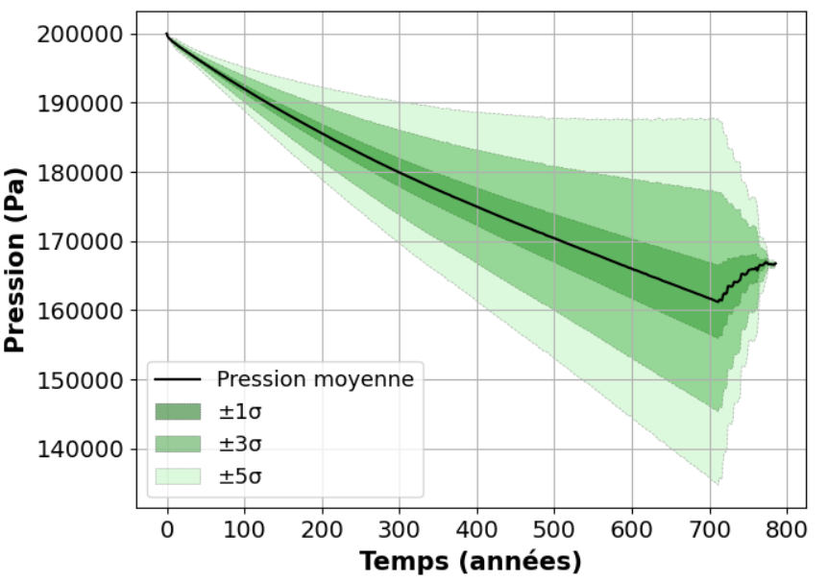
Étude de sensibilité : nombre d’appel au modèle climatique
Dépendance de la pression en fonction de la fréquence d’appel au modèle climatique
(176 points entre 50 et 250 appels)

Slide 43
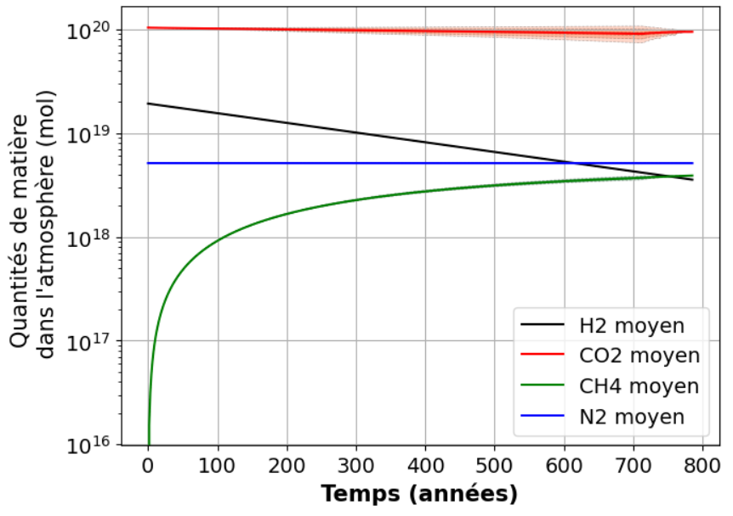
Étude de sensibilité : nombre d’appel au modèle climatique
Dépendance de la composition de l’atmosphère en fonction de la fréquence d’appel au modèle climatique
(176 points entre 50 et 250 appels)

Slide 44
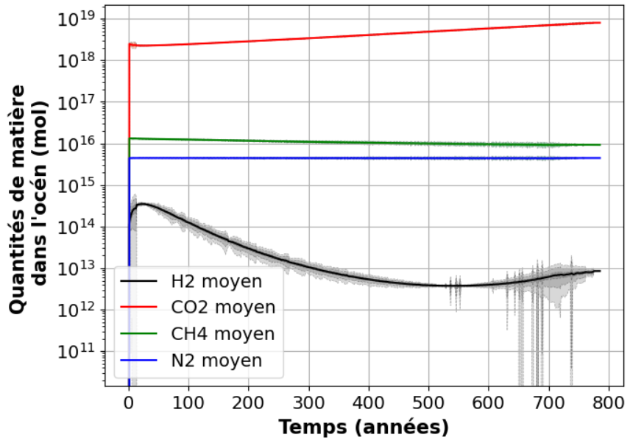
Étude de sensibilité : nombre d’appel au modèle climatique
Dépendance de la composition de l’océan en fonction de la fréquence d’appel au modèle climatique
(176 points entre 50 et 250 appels)

Slide 45
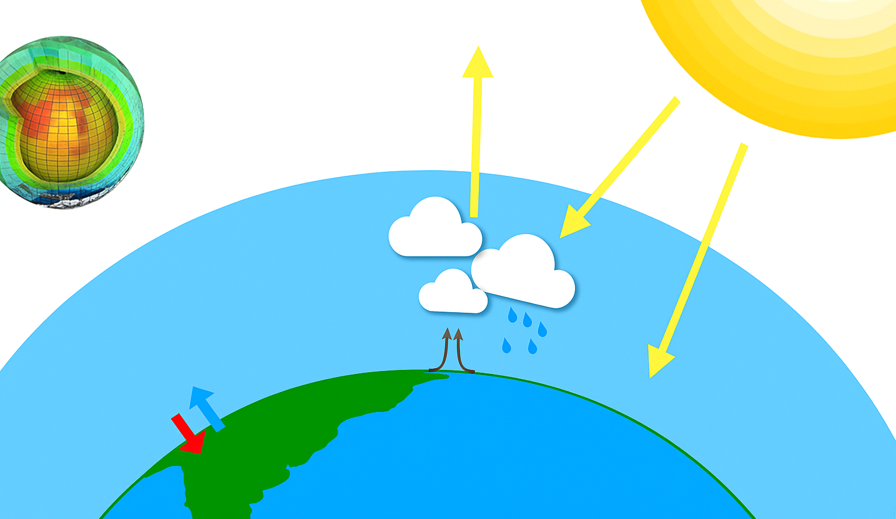
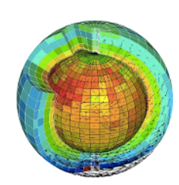

G-PCM
Crédits : E. Bolmont
1) Noyau dynamique pour calculer les mouvements et les transports atmosphériques à grande échelle
6) Brumes photochimiques et aérosols en suspension
3) Dynamique sous l'échelle de la grille : turbulence et convection dans la couche limite
2) Transfert radiatif à travers le gaz et les aérosols
4) Bilan thermique de la surface et du sous-sol
5) Condensation à la surface et dans l’atmosphère

Slide 46

Relief de Mars
Relief de Mars avant le TPW de l’Hespérien

Slide 47


État initial prébiotique

Slide 48


État initial prébiotique

Slide 49

État initial prébiotique

Slide 50

Forçage radiatif des nuages

Slide 51

Forçage radiatif des nuages

